Slide 1
Густота населення. Територіальні відмінності густоти населення у світі та Україні
Бартош Є.М.

Slide 2
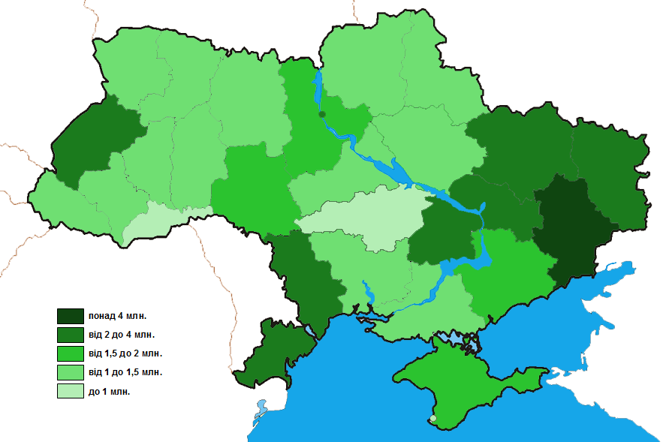
Картограма розподілу населення за областями

Slide 3
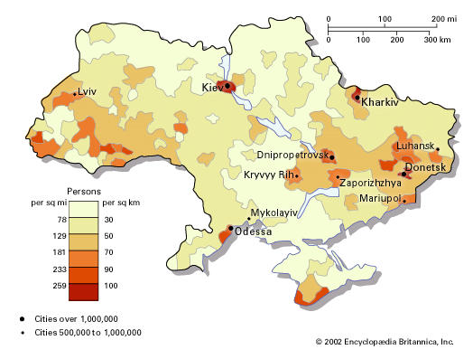
Густота населення України

Slide 4
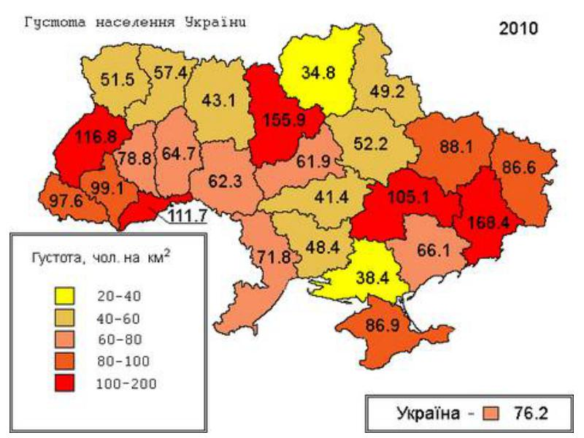
Картограма густоти населення України за областями

Slide 5
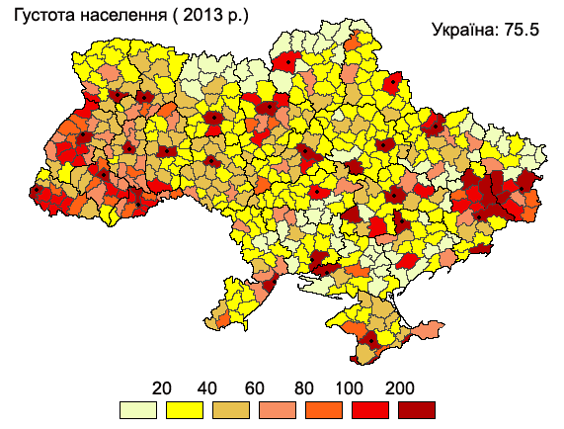
Картограма густоти населення України за районами

Slide 6
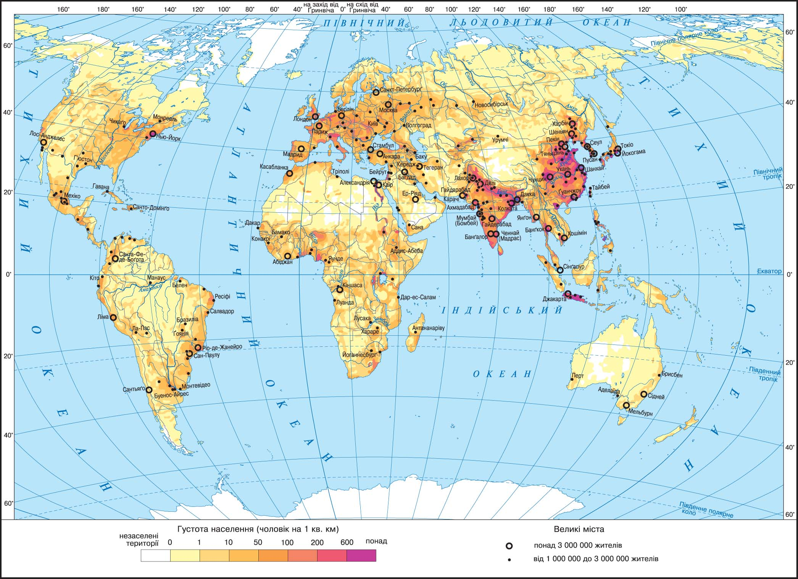
Густота населення світу

Slide 7
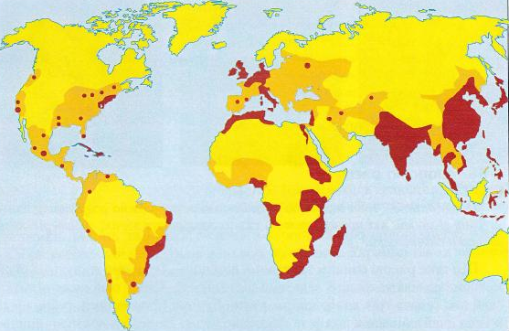
Регіони найбільшої густоти населення світу

Slide 8
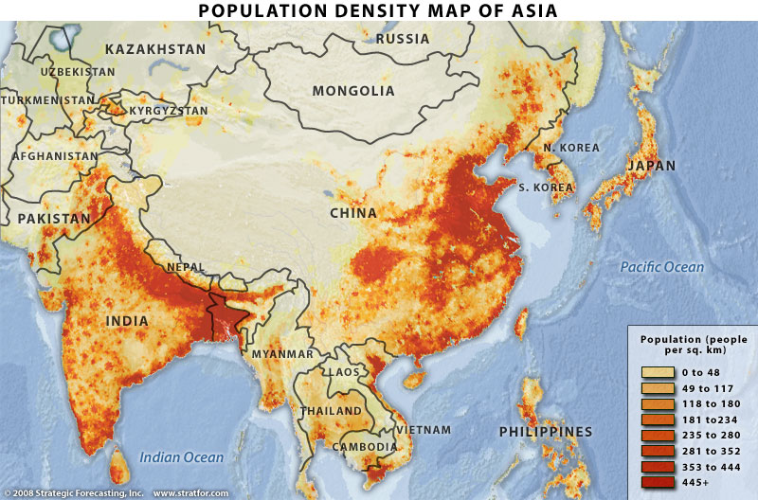
Регіони найбільшої густоти населення Азії

Slide 9
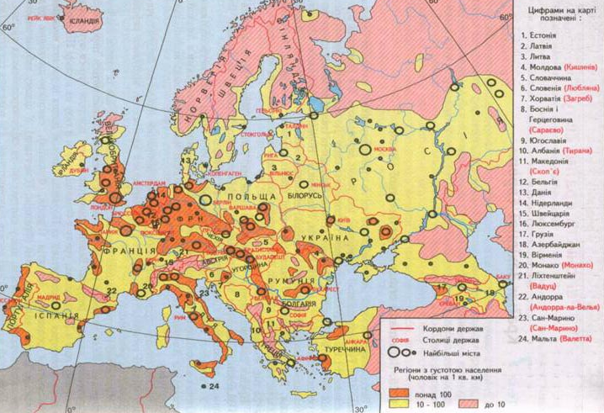
Регіони найбільшої густоти населення Європи

Slide 10
Домашнє завдання
Опрацювати § 51, вивчити терміни, закономірності розміщення населення.

